Slide 1

פרוייקט יסודות האסטרטגיה
אופיר ג'רבי

Slide 2
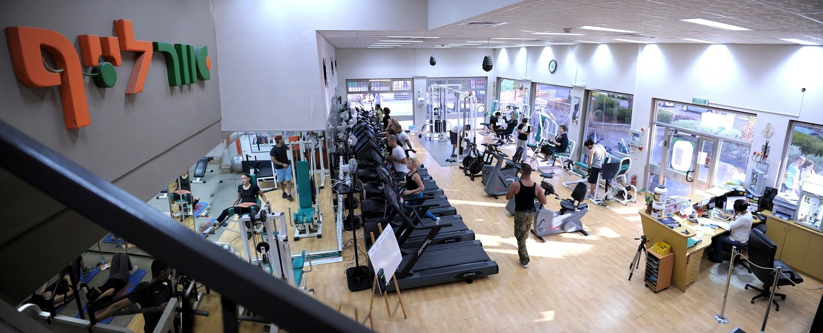

הלוגיקה האסטרטגית
אלטרנטיבות
5 השאלות
תיאור ואפיון הסביבה
צומת החלטה
רקע
מועדון כושר אשר הוקם בשנת 2000 במרכז העיר פתח-תקווה
כולל 3 קומות בהם מכשירים כושר, מלתחות וחוגים שונים כמו גם מציע רכישת תוספי תזונה
בשנת 2010 רכש שמעון (בתמונה), הבעלים הנוכחיים, את המועדון, כאשר היה עד אז עובד בחדר כושר.
שמעון הגיע ללא ניסיון ניהולי ועסקי,

Slide 3
הלוגיקה האסטרטגית
אלטרנטיבות
5 השאלות
תיאור ואפיון הסביבה
צומת החלטה
רקע
הלוגיקה האסטרטגית
אלטרנטיבות
5 השאלות
תיאור ואפיון הסביבה
צומת החלטה
רקע
תיקון חוק "הגנת הצרכן" –
ביטול התחייבות
רכישת מכשירי כושר חדשים
2000
2010
2018
2005
2017
פתיחת החדר כושר
רכישת המועדון ע"י שמעון
צומת ההחלטה

Slide 4
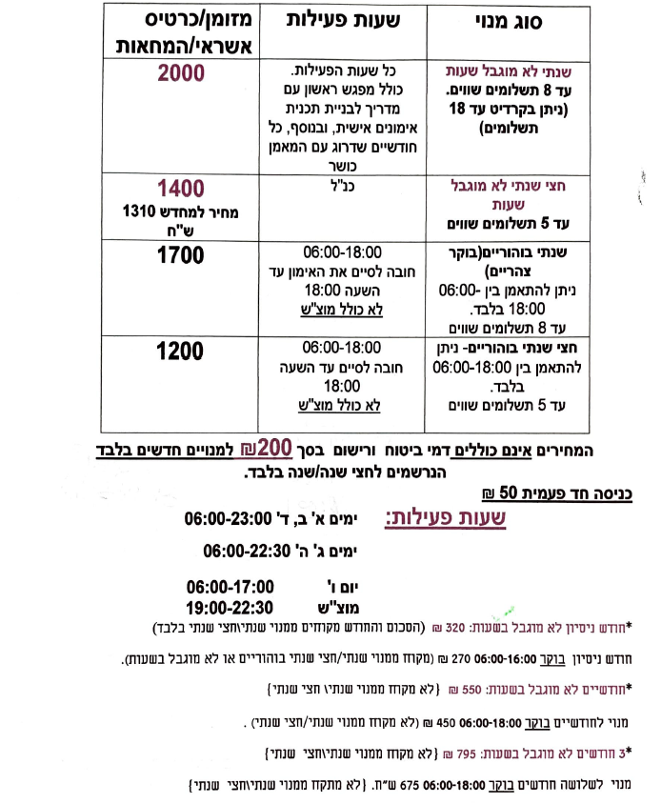
הלוגיקה האסטרטגית
אלטרנטיבות
5 השאלות
תיאור ואפיון הסביבה
צומת החלטה
רקע
הלוגיקה האסטרטגית
אלטרנטיבות
5 השאלות
תיאור ואפיון הסביבה
צומת החלטה
רקע
ב-2018 העסק חווה קושי בשימור לקוחות חדר הכושר וכן קושי בצמיחה כלכלית וקושי בהגדלת קהל הלקוחות החדשים.
לאחר בדיקה והסתכלות מעמיקה, שמעון הבין כי הסיבה העיקרית למצב זה נובעת מתצורת תוכניות המנויים הנוכחית.

Slide 5
הלוגיקה האסטרטגית
אלטרנטיבות
5 השאלות
תיאור ואפיון הסביבה
צומת החלטה
רקע
הלוגיקה האסטרטגית
אלטרנטיבות
5 השאלות
תיאור ואפיון הסביבה
צומת החלטה
רקע
ב-2018 העסק חווה קושי בשימור לקוחות חדר הכושר וכן קושי בצמיחה כלכלית וקושי בהגדלת קהל הלקוחות החדשים.
לאחר בדיקה והסתכלות מעמיקה, שמעון הבין כי הסיבה העיקרית למצב זה נובעת מתצורת תוכניות המנויים הנוכחית.

Slide 6
הלוגיקה האסטרטגית
אלטרנטיבות
5 השאלות
תיאור ואפיון הסביבה
צומת החלטה
רקע
הלוגיקה האסטרטגית
אלטרנטיבות
5 השאלות
תיאור ואפיון הסביבה
צומת החלטה
רקע
ב-2018 העסק חווה קושי בשימור לקוחות חדר הכושר וכן קושי בצמיחה כלכלית וקושי בהגדלת קהל הלקוחות החדשים.
לאחר בדיקה והסתכלות מעמיקה, שמעון הבין כי הסיבה העיקרית למצב זה נובעת מתצורת תוכניות המנויים הנוכחית.
שיטת המסלולים המרובים גרמה למס' בעיות:
סרבול מול לקוחות
עימותים ואי נעימות מול לקוחות
קושי בצמיחה והתרחבות העסק

Slide 7
הלוגיקה האסטרטגית
אלטרנטיבות
5 השאלות
תיאור ואפיון הסביבה
צומת החלטה
רקע
הלוגיקה האסטרטגית
אלטרנטיבות
5 השאלות
תיאור ואפיון הסביבה
צומת החלטה
רקע
ב-2018 העסק חווה קושי בשימור לקוחות חדר הכושר וכן קושי בצמיחה כלכלית וקושי בהגדלת קהל הלקוחות החדשים.
לאחר בדיקה והסתכלות מעמיקה, שמעון הבין כי הסיבה העיקרית למצב זה נובעת מתצורת תוכניות המנויים הנוכחית.
שיטת המסלולים המרובים גרמה למס' בעיות:
סרבול מול לקוחות
30%
עימותים ואי נעימות מול לקוחות
נטישת לקוחות לאחר מסלול של שנה
קושי בצמיחה והתרחבות העסק
חוסר יישור קו מול המגמה בשוק

Slide 8

הלוגיקה האסטרטגית
אלטרנטיבות
5 השאלות
תיאור ואפיון הסביבה
צומת החלטה
רקע
הלוגיקה האסטרטגית
אלטרנטיבות
5 השאלות
תיאור ואפיון הסביבה
צומת החלטה
רקע
השינויים שחלו בעסק במטרה לפתור את הבעיות שעלו:
מעבר למסלול מנויים מתמשך בעזרת הוראת קבע
מעבר לתוכנה חדשה אשר תרמה לפישוט התהליכים
פישוט והנגשת התקנון

Slide 9
הלוגיקה האסטרטגית
אלטרנטיבות
5 השאלות
תיאור ואפיון הסביבה
צומת החלטה
רקע
הלוגיקה האסטרטגית
אלטרנטיבות
5 השאלות
תיאור ואפיון הסביבה
צומת החלטה
רקע
השינויים שחלו בעסק במטרה לפתור את הבעיות שעלו:
מעבר למסלול מנויים מתמשך בעזרת הוראת קבע
מעבר לתוכנה חדשה אשר תרמה לפישוט התהליכים
פישוט והנגשת התקנון
892
772
729
2017
2018
2019
*מס' מנויים (ספטמבר)

Slide 10





הלוגיקה האסטרטגית
אלטרנטיבות
5 השאלות
תיאור ואפיון הסביבה
צומת החלטה
רקע
המתחרים
חדרי כושר בסביבת העסק,
ספורטר, בועז, אייקון פיטנס, פרופיט, הולמס פלייס, גו אקטיב
שינוי תוכנית המנויים

Slide 11

הלוגיקה האסטרטגית
אלטרנטיבות
5 השאלות
תיאור ואפיון הסביבה
צומת החלטה
רקע
יכולת ניבוי נמוכה ויכולת השפעה וגמישות נמוכה.
מתחרים קטנים רבים, ללא השפעה ריאלית על השוק (גמישות)
התאמה לשינויים הנקבעים בשוק ע"י מכוני הכושר הגדולים (ניבוי)
הסתגלות, ניסוי וטעייה
סביבה סתגלנית/אדפטיבית
שינוי תוכנית המנויים

Slide 12
הלוגיקה האסטרטגית
אלטרנטיבות
5 השאלות
תיאור ואפיון הסביבה
צומת החלטה
רקע
קשיחות
קשיחות נמוכה-בינונית בשל רמת שרידות גבוהה- העסק חווה קושי או מצוקה בעקבות רגולציות ותקופת הקורונה ולכן היה צריך לבצע מהלך התחדשותי.
במהלך השנים האחרונות, העסק עבר מס' שינויים פנימיים:
עידכון חוק הגנת הצרכן (רגולציה) – תמחור מחדש ושינוי תצורת התשלום
צמצום פעילות עקב הקורונה – מעבר לאונליין וצמצום כוח אדם
לסיכום
העסק נמצא בסביבה אדפטיבית
ובמקביל בסביבה התחדשותית
שינוי תוכנית המנויים

Slide 13
הלוגיקה האסטרטגית
אלטרנטיבות
5 השאלות
תיאור ואפיון הסביבה
צומת החלטה
רקע
מערכות ניהול
יכולות הליבה
איך לנצח
מגרש המשחקים
שאיפות ניצחון
סביבה לא יציבה ועסק שכמעט ואין לו השפעה ולכן השאיפות יהיו לרוב פנימיות ולאו דווקא חיצונית.
אחרי
לפני
הרחבת העסק לשירותים נוספים כגון – מכון שיזוף, הקפאת שומן וכד'.
התרחבות לאזורים שונים בעיר או בערים אחרים.
מעבר לאוטומציה
צמיחה כלכלית
פישוט תהליכים
שינוי תוכנית המנויים

Slide 14
הלוגיקה האסטרטגית
אלטרנטיבות
5 השאלות
תיאור ואפיון הסביבה
צומת החלטה
רקע
מערכות ניהול
יכולות הליבה
איך לנצח
מגרש המשחקים
שאיפות ניצחון
אחרי
לפני
לא חלו שינויים בהיבטים אלו
נוכל להמליץ על התרחבות בשני ההיבטים –
הוספת סניפים
הוספת קטגוריית ציוד ספורט משלים.
מבחינה גאוגרפית
מרכז העיר פתח תקווה.
מבחינה קטגורית
בריאות וכושר (תוספי תזונה).
שינוי תוכנית המנויים

Slide 15
הלוגיקה האסטרטגית
אלטרנטיבות
5 השאלות
תיאור ואפיון הסביבה
צומת החלטה
רקע
מערכות ניהול
יכולות הליבה
איך לנצח
מגרש המשחקים
שאיפות ניצחון
אורלייף בחרו באסטרטגיית ערך מבדל, ולא באסטרטגיית מחיר, ועל כן אינה רואה או משווקת את עצמה כמכון כושר Lowcost.
אחרי
לפני
שינוי שיטת התמחור יחד עם הערך המשפחתי של המכון, יצר ערך מבדל מהותי.
יחס אישי
יצירת אווירה משפחתית
שינוי תוכנית המנויים

Slide 16
הלוגיקה האסטרטגית
אלטרנטיבות
5 השאלות
תיאור ואפיון הסביבה
צומת החלטה
רקע
מערכות ניהול
יכולות הליבה
איך לנצח
מגרש המשחקים
שאיפות ניצחון
אחרי
לפני
מבחינת התרחבות גאוגרפית:
חוסר במשאבים כלכליים ואנושיים
מבחינת התרחבות קטגורית:
יכולת לחדשנות והבנת הלקוח בבחירת הערך המוסף המתאים
מעבר לאוטומציה:
יכולת הבנת הלקוח וחוסר ביכולת וכלים טכנולוגיים
הבנת הלקוח ע"מ לספק את צרכיו ולתת לו מענה ראוי
גמישות מחשבתית אשר תרמה לביצוע שינוי של אופן התהליכים שהיו קיימים שנים רבים.
שינוי תוכנית המנויים

Slide 17
הלוגיקה האסטרטגית
אלטרנטיבות
5 השאלות
תיאור ואפיון הסביבה
צומת החלטה
רקע
מערכות ניהול
יכולות הליבה
איך לנצח
מגרש המשחקים
שאיפות ניצחון
אחרי
לפני
שאיפה לאוטומציה מלאה באמצעות מערכת שתאפשר מעקב אחר תשלומים חוזרים.
מעבר למערכת ניהול לקוחות חדשה המותאמת לחדרי כושר ומבצעת תהליכי רישום, תשלום ומעקב באופן אוטומטי ויעיל
שינוי תוכנית המנויים

Slide 18



הלוגיקה האסטרטגית
אלטרנטיבות
5 השאלות
תיאור ואפיון הסביבה
צומת החלטה
רקע
נבחרת
שלישית
שניה
ראשונה
מעבר למסלול מנויים מתמשך בעזרת הוראת קבע
מעבר לתוכנה חדשה אשר תרמה לפישוט התהליכים
פישוט והנגשת התקנון
הוצאה כספית גדולה על רכישת והטמעת המערכת
קושי בהטמעת המערכת והסתגלות הלקוחות לשיטת התשלום החדשה
צמיחה וגידול של לקוחות
ייעול ופישוט תהליכים
צמצום כח אדם
צמצום עימותים ואי נעימויות מול לקוחות
שינוי תוכנית המנויים

Slide 19

הלוגיקה האסטרטגית
אלטרנטיבות
5 השאלות
תיאור ואפיון הסביבה
צומת החלטה
רקע
נבחרת
שלישית
שניה
ראשונה
הורדת מחירים בהתאם למכוני Low Cost
לא נותן מענה לבעיית הסרבול וריבוי התהליכים
השליטה בידי הלקוח
חשש מהפסדים כספיים
צמיחה וגידול של לקוחות
צמצום עימותים ואי נעימויות מול לקוחות
יישור קו עם השוק
שינוי תוכנית המנויים

Slide 20
הלוגיקה האסטרטגית
אלטרנטיבות
5 השאלות
תיאור ואפיון הסביבה
צומת החלטה
רקע
נבחרת
שלישית
שניה
ראשונה
יצירת ערך מוסף ומתן תמורות נוספות
לא נותן מענה לבעיית הסרבול וריבוי התהליכים
לא נותן מענה לעימותים עם הלקוחות
השליטה בידי הלקוח
יצירת ערך מבדל משמעותי ביחס למתחרים
משיכה של לקוחות חדשים
יישור קו עם מגמה מתחזקת בשוק
שינוי תוכנית המנויים

Slide 21
הלוגיקה האסטרטגית
אלטרנטיבות
5 השאלות
תיאור ואפיון הסביבה
צומת החלטה
רקע
נבחרת
שלישית
שניה
ראשונה
נבחר באינטגרציה בין 2 אלטרנטיבות:
מעבר למסלול מנויים מתמשך בעזרת הוראת קבע וגם יצירת ערך מוסף, ומתן תמורות נוספות ללקוח.
שילוב זה יוביל לגידול בקהל הלקוחות ובהכנסות בצורה מיטבית, הן בזכות שינוי אופן התשלום והן בזכות הערך המוסף.
שינוי תוכנית המנויים

Slide 22
הלוגיקה האסטרטגית
אלטרנטיבות
5 השאלות
תיאור ואפיון הסביבה
צומת החלטה
רקע
ערך ללקוח
יכולת הבנת לקוח, ערך מבדל המשלב ערך ספורט/כושר יחד עם ערך המשפחתיות. ממצב את העסק במקום טוב מול המתחרים.
סביבה
סביבה תחרותית. העסק לומד ומסתגל לשינויים בהתאם לסביבה שבה הוא נמצא.
מתחרים
אין צפי לשינוי מצד המתחרים (עסק קטן)
שינוי תוכנית המנויים

Slide 23
הלוגיקה האסטרטגית
אלטרנטיבות
5 השאלות
תיאור ואפיון הסביבה
צומת החלטה
רקע
לדעתנו, לבעל העסק יש ראייה אסטרטגית בנוגע לניהול מכון הכושר.
השינויים הרבים שבוצעו מתחילת ניהולו של שמעון הניבו תוצאות חיוביות ומשמעותיות שכללו גידול בהכנסות, בכמות הלקוחות ובקהל היעד אליו פונה העסק.
בעל העסק השקיע מאמצים רבים שכללו השתתפות בקורסי ניהול וכן למידת שיטות עבודה שיעזרו במינוף העסק.
שינוי תוכנית המנויים

